Slide 1
Разработка информационной системы учёта компьютерной техники и периферийных устройств
Выпускная квалификационная работа

Slide 2
Цель
Разработка информационной системы для учета оборудования
Задачи
— Проанализировать предметную область
— Выбрать технологии и спроектировать архитектуру
— Разработать веб-интерфейс и базу данных
— Реализовать мониторинг, логирование и архивирование

Slide 3
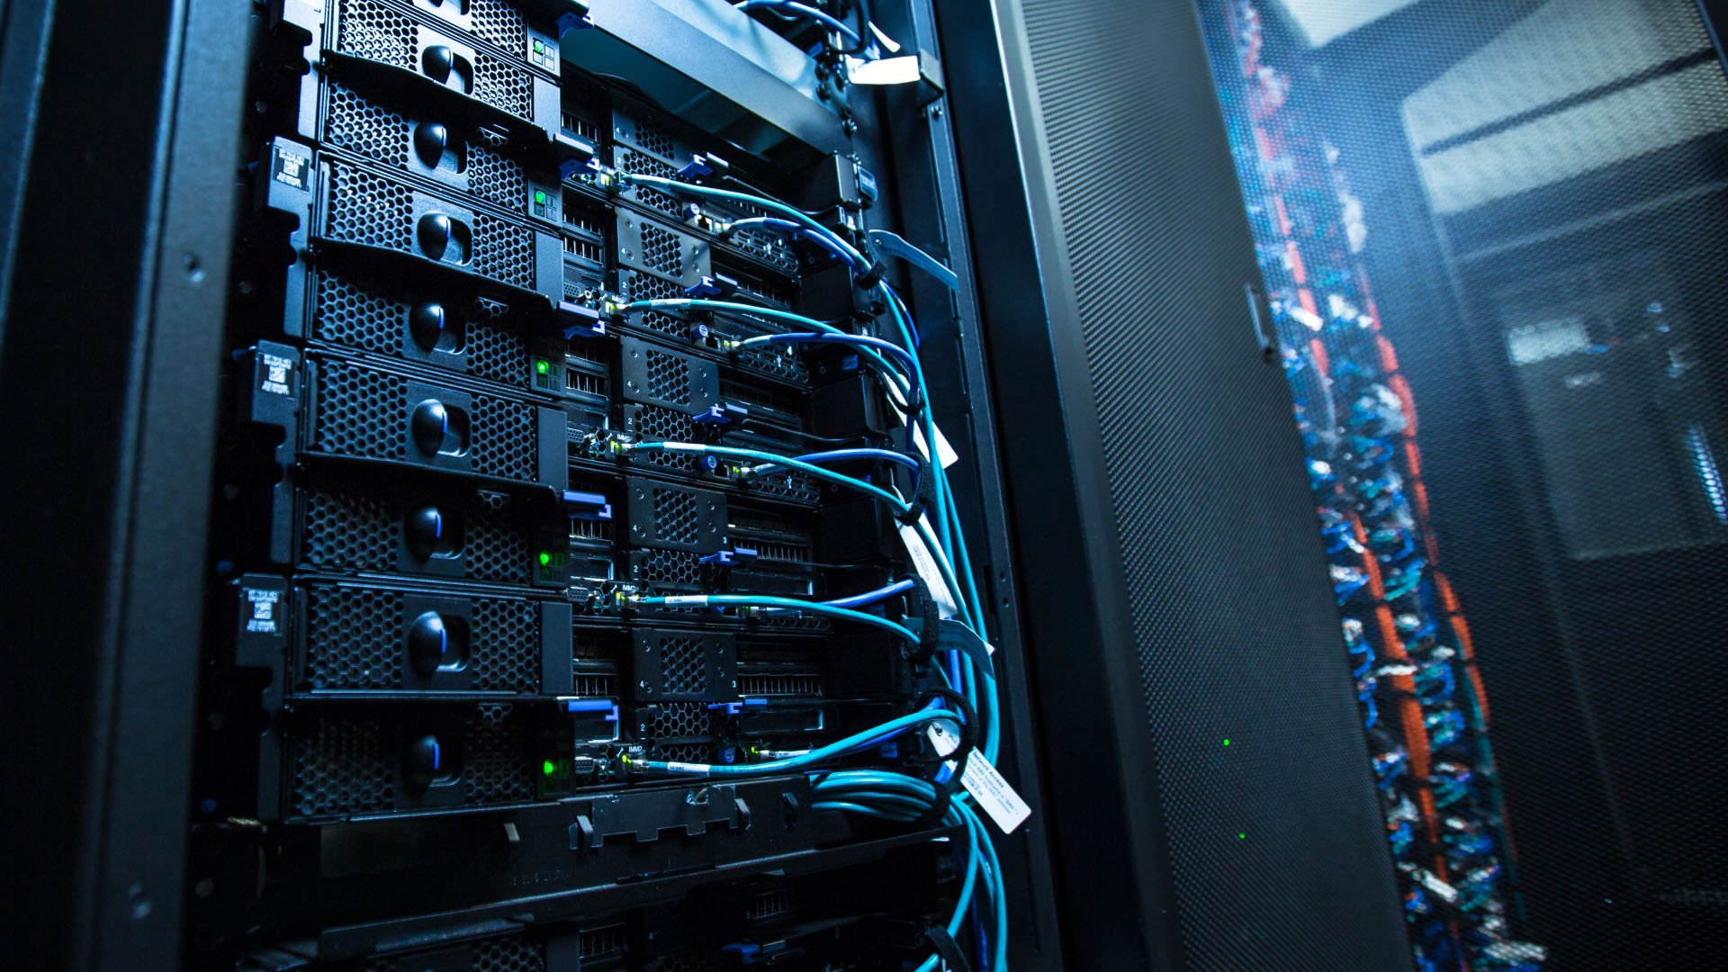
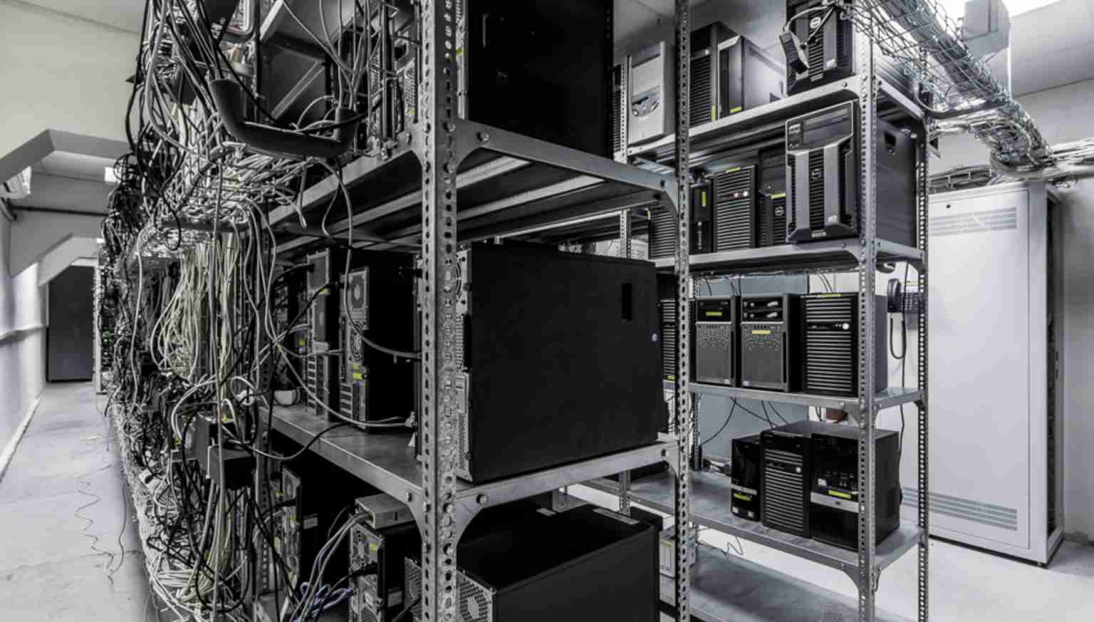
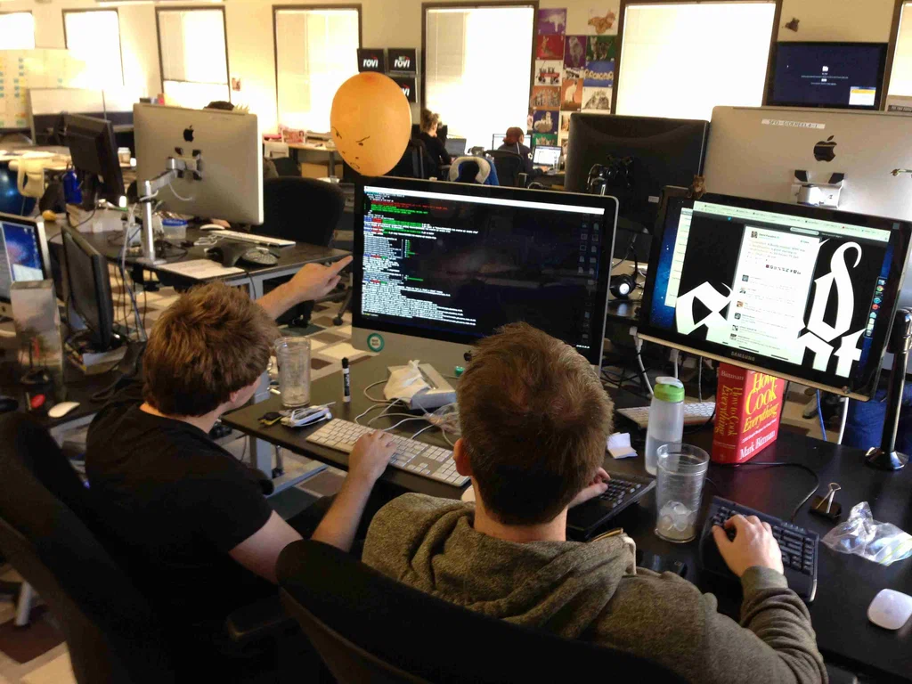
Описание предметной области

Slide 4
Функциональность системы
Картинки:Иконки: вход в систему, просмотр, редактирование, удаление, заявкиСкриншот главного меню или интерфейса функций

Slide 5
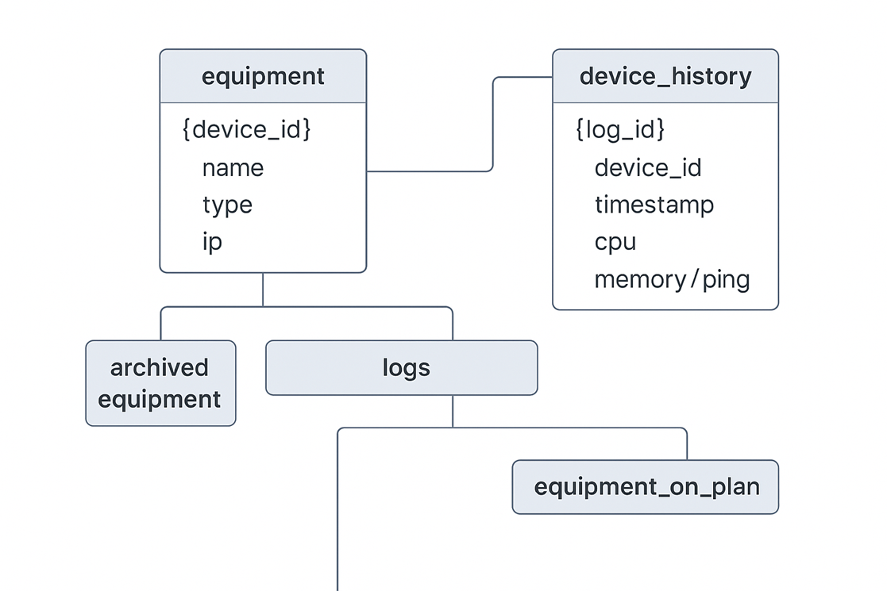
Проектирование базы данных

Slide 6
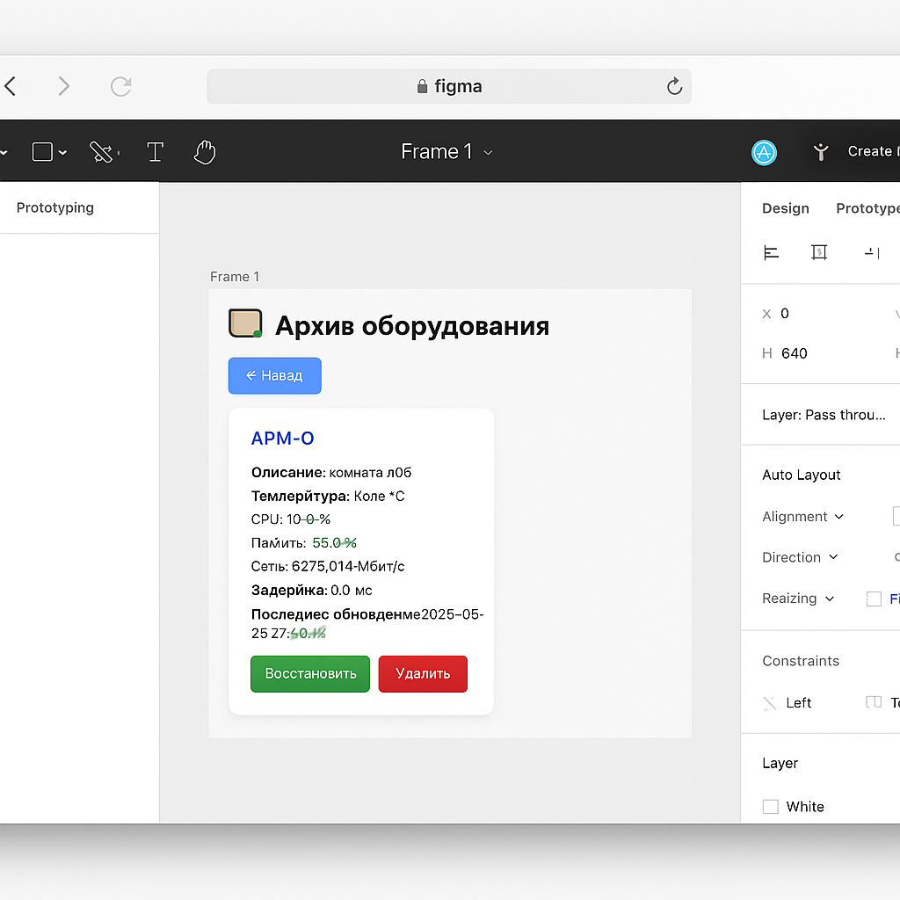
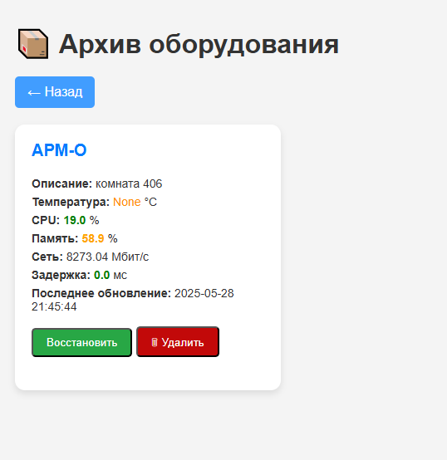
Проектирование интерфейса

Slide 7
Авторизация в системе

Slide 8
Работа с оборудованием

Slide 9
Обработка заявок на ремонт

Slide 10
Учет сотрудников и отделов

Slide 11
Поставщики и дополнительная информация

Slide 12
Карточка устройства и архив

Slide 13
Страница графиков и истории

Slide 14
Графическое размещение оборудования

Slide 15
Поддержка и чат

Slide 16
Журнал действий

Slide 17
Заключение

Slide 18
Спасибо за внимание!

